Slide 1
MODERNIDADE – A ERA DAS REVOLUÇÕES (Séc. XV – XIX)
1) Revolução Astronômica (Científica)
2) Revolução Filosófica
3) Revolução Geográfica
4) Revoluções Políticas
5) Revolução Industrial

Slide 2
1 - Revolução Astronômica (Científica)
Ocorreu com a contribuição de vários pensadores:
Nicolau Copérnico, Matemático e Astrônomo Polonês (1473 – 1543)
Galileu Galillei, Físico, Matemático, Astrônomo italiano ( 1564 – 1642)
Joahnnes Kepler, Matemático e Astrônomo alemão (1571 – 1630)
Isaac Newton, Filósofo, Matemático e astrônomo Inglês (1643 – 1727)
Trabalharam arduamente para explicar o porquê de no decurso de 24 horas um dia e uma noite se alternam. O defensor do Geocentrismo postula que a Terra está imóvel e o Sol faz uma volta completa em torno da terra no período de 24 horas, enquanto o defensor do Heliocentrismo postula que o Sol está no centro do nosso sistema e é a Terra que faz um movimento de rotação completa em torno de seu próprio eixo no decurso de 24 horas e também admite como imprescindível a translação completa da Terra em torno do Sol no período de 365 dias.

Slide 3
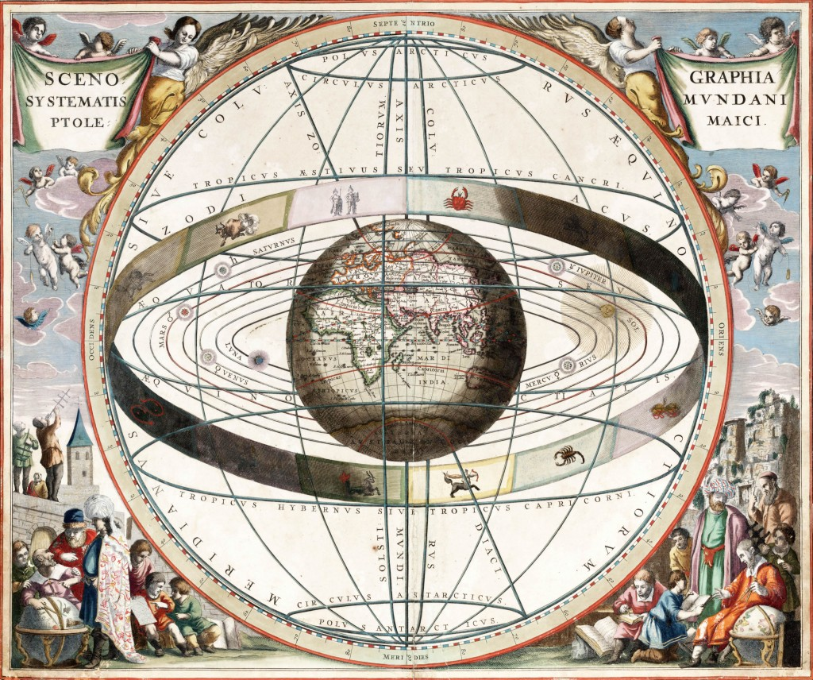
Notes:
Sistema Geocêntrico

Slide 4
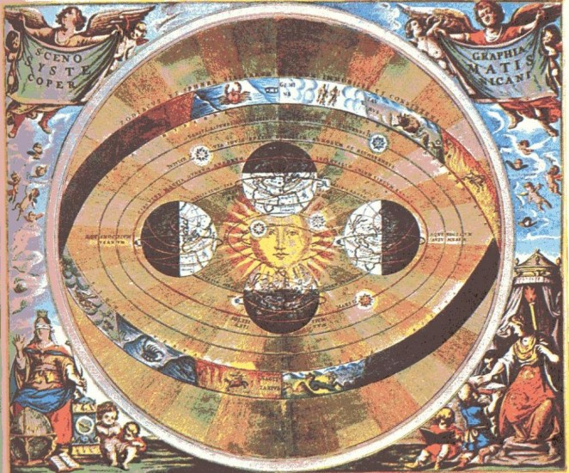
Notes:
Sistema Heliocêntrico

Slide 5
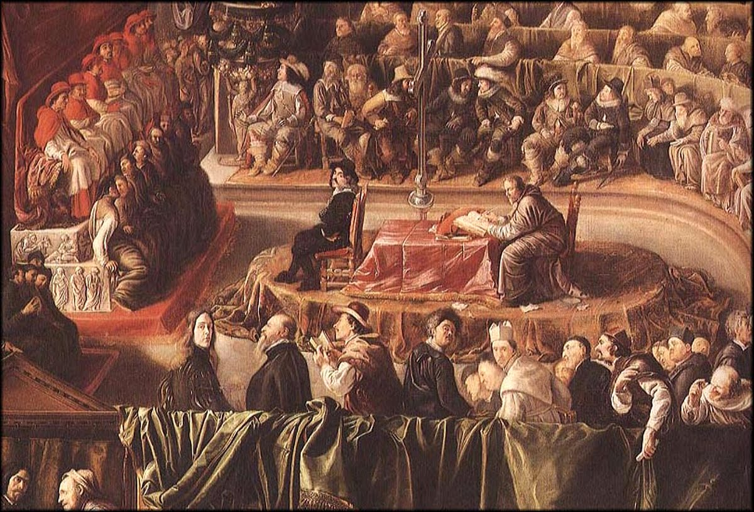
1630 – Galileu responde a um processo movido pelo Santo Ofício (Inquisição) e é proibido de publicar sobre o tema “heliocentrismo”.

Slide 6
Astronomia Moderna: Heliocentrismo - Experimentação - Matemátização do real
Pode-se considerar que são fundamentalmente duas as grandes transformações que levaram à revolução científica:
1) Do ponto de vista da cosmologia, a demonstração da validade do modelo heliocêntrico e a concepção do movimento dos corpos celestes, principalmente da Terra, em decorrência do modelo heliocêntrico;
2) Do ponto de vista da ideia de ciência, a valorização da observação e do método experimental, isto é, uma ciência ativa, que se opõe à ciência contemplativa dos antigos; e a utilização da matemática como linguagem da física, proposta por Galileu sob inspiração platônica e pitagórica e contrária à concepção aristotélica. A ciência ativa moderna rompe com a separação antiga entre a ciência (episteme), o saber teórico, e a técnica (techne), o saber aplicado, integrando ciência e técnica e fazendo com que problemas práticos no campo da técnica levem a desenvolvimentos científicos, bem como com que hipóteses teóricas sejam testadas na prática, a partir de sua aplicação na técnica.
A revolução científica moderna resulta portanto da conjugação desses fatores, e cria uma nova mentalidade ou visão que o homem tinha do universo e do lugar que ele ocupava nesse universo. É o inicio da matematização do real com Galileu e com Newton, praticamente já no séc. XVII, é que teremos a formulação de uma ciência físico-matemática plenamente elaborada em um sistema teórico., que unifica os fenômenos terrestres e celestes, com a elaboração da “lei da gravitação universal”. E a explicação do universo como um sistema que funciona determinado por leis mecânicas que atuam sobre os corpos considerando as variáveis - movimento, força, massa, tempo, espaço.

Slide 7
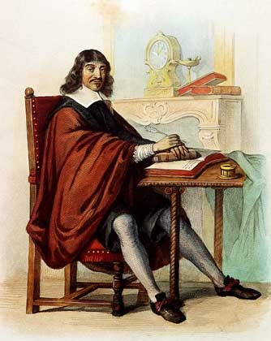
2) REVOLUÇÃO FILOSÓFICA - René Descartes foi um filósofo, físico e matemático francês (1596, 1650) e sua grande contribuição foi elaborar um método em que a Matemática funcionou como matriz de todas as áreas do conhecimento científico. A matematização do real é o seu grande legado para a ciência moderna.

Slide 8

3) Revolução Geográfica - processo ocorrido entre os sec. XV e XVII
A expansão geográfica teve um nítido caráter comercial e era financiada pelos governantes e comerciantes. Exigiu o aprimoramento dos conhecimentos geográficos, graças ao desenvolvimento da cartografia; o desenvolvimento de instrumentos náuticos - bússola, astrolábio, sextante - e a construção de embarcações capazes de realizar viagens a longa distância, como as naus e as caravelas.

Slide 9
4) Formação dos Estados Nacionais – Reforma Política Europeia
Os filósofos foram os portadores das ideias que alimentaram as mudanças que ocorreram em toda a Europa, fortalecendo o conceito de Estado Moderno. Esse processo iniciou-se na baixa idade média e culminou com o absolutismo e mais tarde desencadearia as Revoluções na Inglaterra (1688), na França (1789), e a Revolução Americana em 1775.
As ideias determinantes para a estruturação do novo conceito de Estado e de politica perpassam a obra desses pensadores e definem a organização do poder politico: Estado de Natureza; Contrato Social; Sociedade Civil; O Estado como legitimação dos Direitos Naturais; Liberalismo; Conceito de Lei fundamentado na ideia de igualdade e justiça.
Os pilares não só do Estado como da Filosofia Politica estão implícitos nessas categorias:
1) Esforço em construir modelos ideais de Estado ou convivência política fundamentada em valores;
2) Esclarecimento dos significados e o alcance do conceito e da atividade política;
3) Busca de critérios de legitimidade do poder e respostas à questão dos fundamentos da necessidade da obediência ao poder político .
* BOBBIO, Norberto. Teoria geral da política: a filosofia política e as lições dos clássicos. Tradução de Daniela Beccaccia Versiani. 11. ed. Rio de Janeiro: Elsevier, 2000.

Slide 10
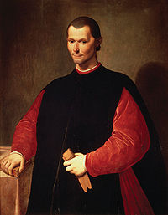
Nicolau Maquiavel - Historiador, poeta, filósofo e diplomata italiano (1469 -1527). Defendeu em seus livros: 1) A separação entre o poder político e poder religioso; 2) A autonomia do chefe de estado; 3) O direito de mentir do governante; 4) Maquiavel defende a forma de governo republicana; 5) Defende o uso de armas; 6) Propõe um governo para a maioria e não para uma elite; 5)Defende também a necessidade de uma cultura política sem corrupção, pautada por princípios morais e éticos.

Slide 11
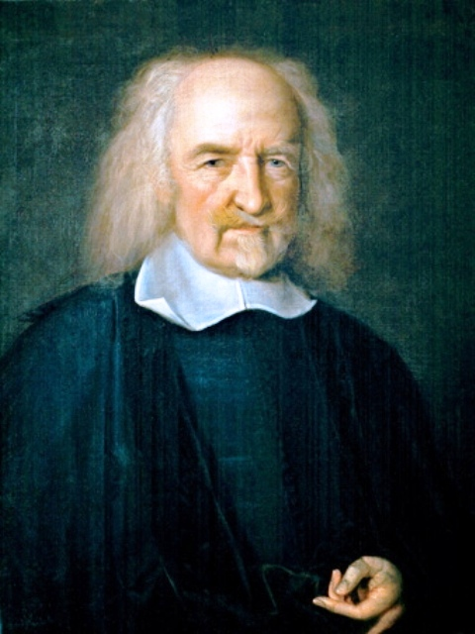
Thomas Hobbes ( 1588 – 1679) Em sua obra Leviatã, explanou os seus pontos de vista sobre a natureza humana e sobre a necessidade de um governo e de uma sociedade fortes. Defendeu o absolutismo politico, o monopólio de armas e o monópolio fiscal por parte do Estado.

Slide 12
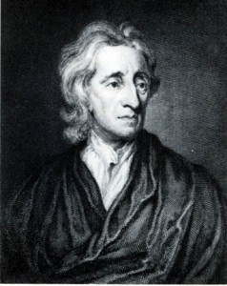
Jonh Locke ( 1632 – 1704) Afirma que a função do Estado é assegurar os direitos naturais – direito à vida e direito à propriedade. Defende o Liberalismo: rompe com o modelo de sociedade com classes estratificadas. Não é função do Estado impedir a mobilidade social.

Slide 13
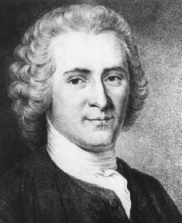
Jean Jacques Rousseau (1712 – 1778) Suiça.
Rousseau defende a necessidade de um pacto social, um contrato estabelecido entre os homens, que faz com que estes abandonem o estado de natureza e se organizem em sociedade. Suas ideias democráticas inspiraram os líderes da revolução francesa e contribuíram para a queda da monarquia absoluta, a extinção dos privilégios da nobreza e do clero e a tomada do poder pela burguesia. O filósofo, no conjunto de suas obras, nos alertaria para a complexa relação homem-sociedade enfatizando, sobretudo, as inúmeras formas de “corrupção” do homem pela sociedade. “O homem nasce bom, a sociedade é que o corrompe”.

Slide 14
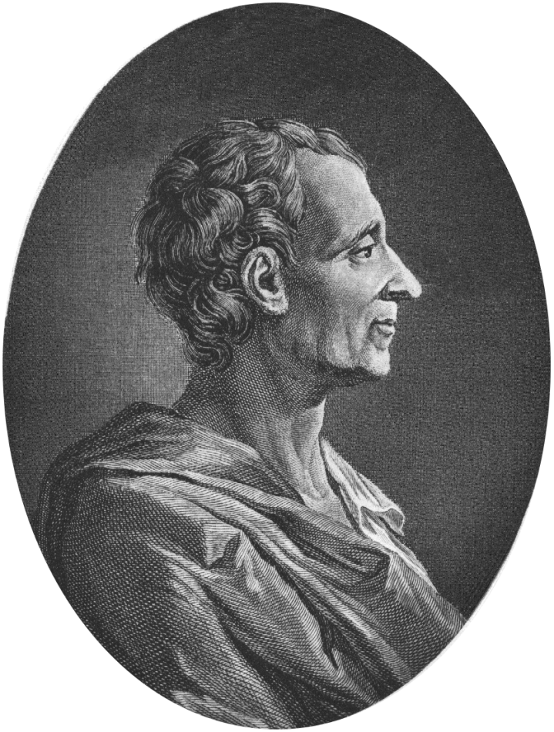

Montesquieu (1689 – 1755)
O Espírito das Leis (1748)

Slide 15
“O Espirito das Leis” – Montesquieu (1689 -1755) Para ele, o que importa não é julgar os governos existentes, mas compreender a natureza e o principio de cada espécie de governo. “Não se deve de modo algum estatuir pelas leis divinas o que deve sê-lo pelas leis humanas, nem regulamentar pelas leis humanas o que deve ser feito pelas leis divinas”, escreve ele, estabelecendo a divisão entre religião e política. Quer assim demarcar o domínio próprio da política e de sua ciência, que não se confunde com o da religião ou o da moral. Para muitos, ele inaugura a sociologia política As Leis tratam de relações necessárias. Antes do estabelecimento da sociedade, existiam apenas as Leis Naturais (paz, busca por alimentos, atração e desejo de viver em sociedade). O sentimento marcante dessa fase era o medo, como todos os homens eram iguais, eles temiam um ao outro. Contraditoriamente, isso se fez com que os homens se unissem, formando a sociedade civil. Então, o homem deixa de ser igual, trazendo a guerra, e, para evitá-la, constituíram-se as leis civis: Direito das Gentes (relação entre os povos), o Direito Político (leis em relação ao governante e governado; forma o governo) e o Direito Civil (leis em relação aos próprios cidadãos entre eles; sustenta o governo). O Espírito das Leis é a relação das leis com o povo a que elas se aplicam, envolvendo o determinismo geográfico e as relações sociais.

Slide 16
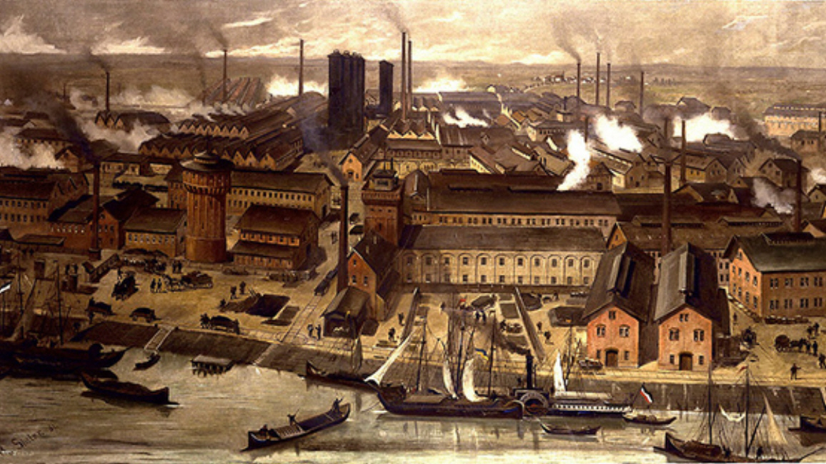
5) Revolução Industrial Fábricas químicas – 1881 Ludwigshagen - Alemanha

Slide 17
Revolução Industrial – Aspectos determinantes Revolução Industrial foi a transição para novos processos de produção no trabalho que teve inicio na Europa à partir de 1780. Esta transformação incluiu a transição de métodos de produção artesanais para a produção por máquinas, a fabricação de novos produtos químicos, novos processos de produção de ferro, maior eficiência com o uso da energia da água, o uso crescente da energia a vapor e o desenvolvimento das máquinas-ferramentas, além da substituição da madeira e de outros biocombustíveis pelo carvão. A revolução teve início na Inglaterra e em poucas décadas se espalhou para a Europa Ocidental e os Estados Unidos.

Slide 18
O Reino Unido foi pioneiro no processo da Revolução Industrial por diversos fatores: Pela aplicação de uma política econômica liberal desde meados do século XVIII.. Com a liberação da indústria e do comércio ocorreu um enorme progresso tecnológico e um grande aumento da produtividade em um curto espaço de tempo. O processo de enriquecimento britânico adquiriu maior impulso após a Revolução Inglesa, que forneceu ao seu capitalismo a estabilidade que faltava para expandir os investimentos e ampliar os lucros A Grã-Bretanha firmou vários acordos comerciais vantajosos com outros países.

Slide 19
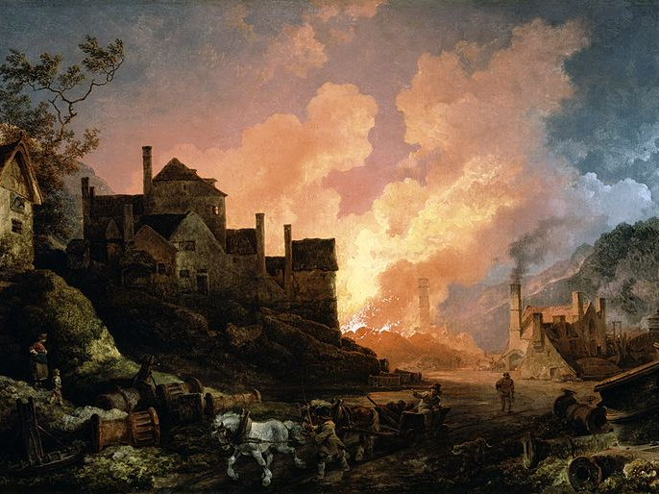
Coalbrokdhale – Cidade inglesa pioneira na industrialização

Slide 20
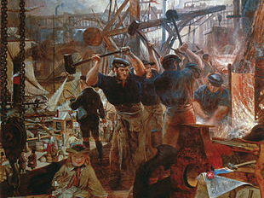
Trabalhadores na indústria Ciderúrgica

Slide 21
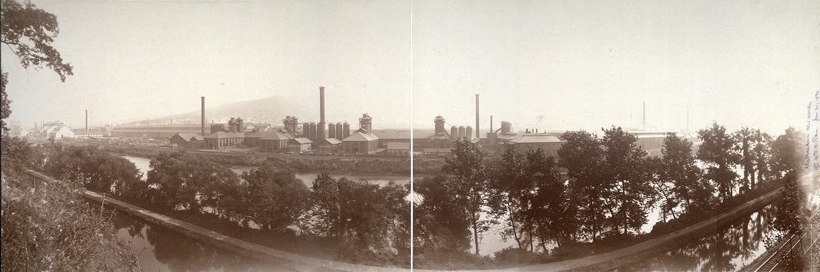
Cidade americana Bethlehem – que se tornou o maior polo industrial do mundo em ciderurgia.

Slide 22
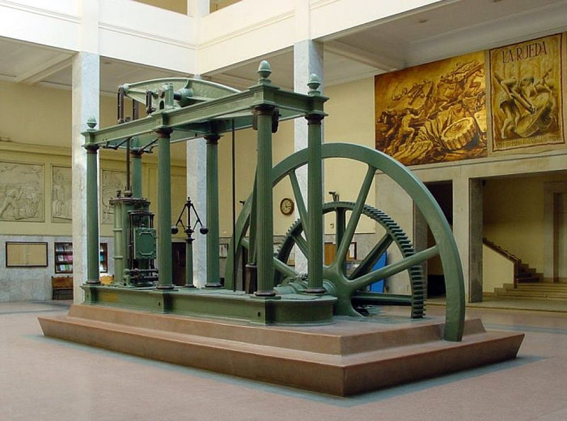
Motor a vapor – hoje peça do museu

Slide 23
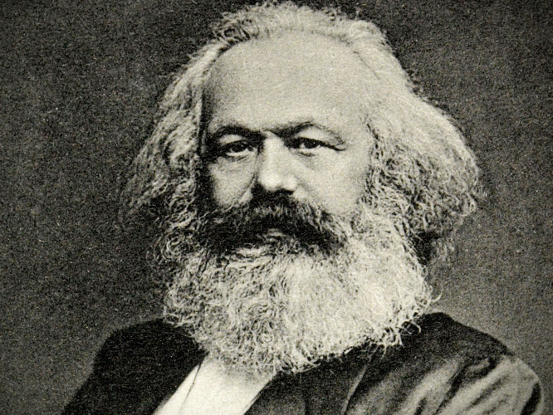
Karl Marx ( 1818-1883) O grande pensador da sociedade industrial.
MARX: https://www.youtube.com/watch?v=fSQgCy_iIcc
History Work: https://www.youtube.com/watch?v=cKnSMCjzmco
Capitalismo: https://www.youtube.com/watch?v=dIuaW9YWqEU

